Slide 1
Небесные тела: планеты, звезды
Выполнил учитель МОУ СОШ № 5
г. Ржева
Царькова Г.А.

Slide 2
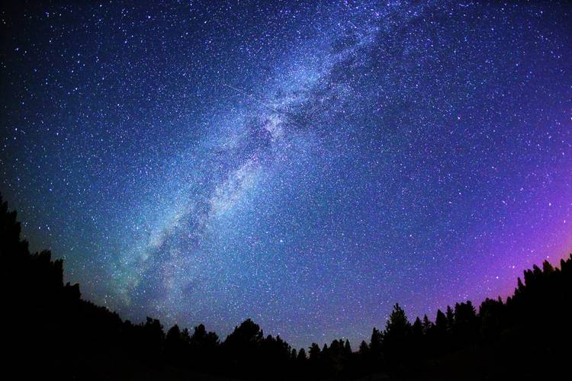
Вид звездного неба

Slide 3
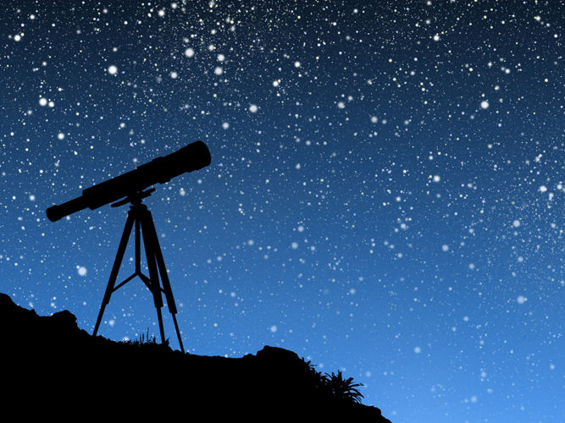
Астрономия-наука о звездах и планетах

Slide 4
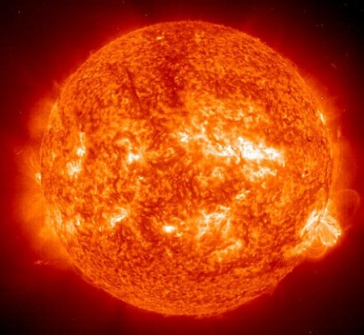
Звезды
Звезды – это огромные раскаленные светящиеся шары. Они излучают свет и тепло.
Ближе всех к нам Солнце.

Slide 5
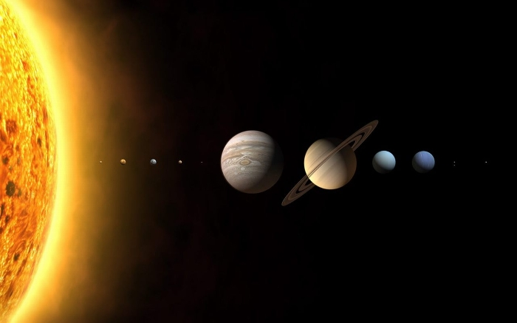
Планеты
Планеты сами не светятся, а освещаются солнцем.

Slide 6
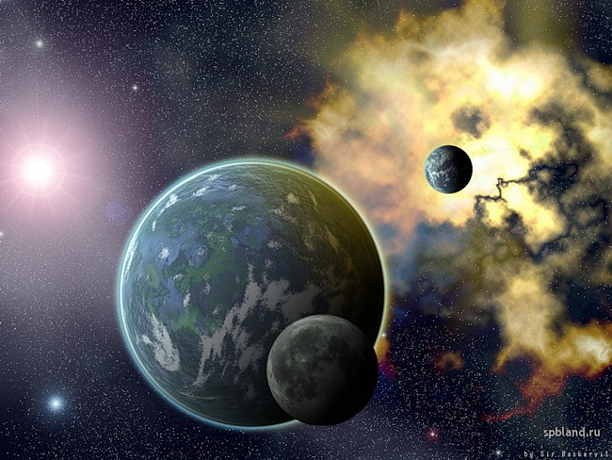
Звезды и планеты имеют форму шара. Они движутся в бесконечном пространстве - космосе

Slide 7
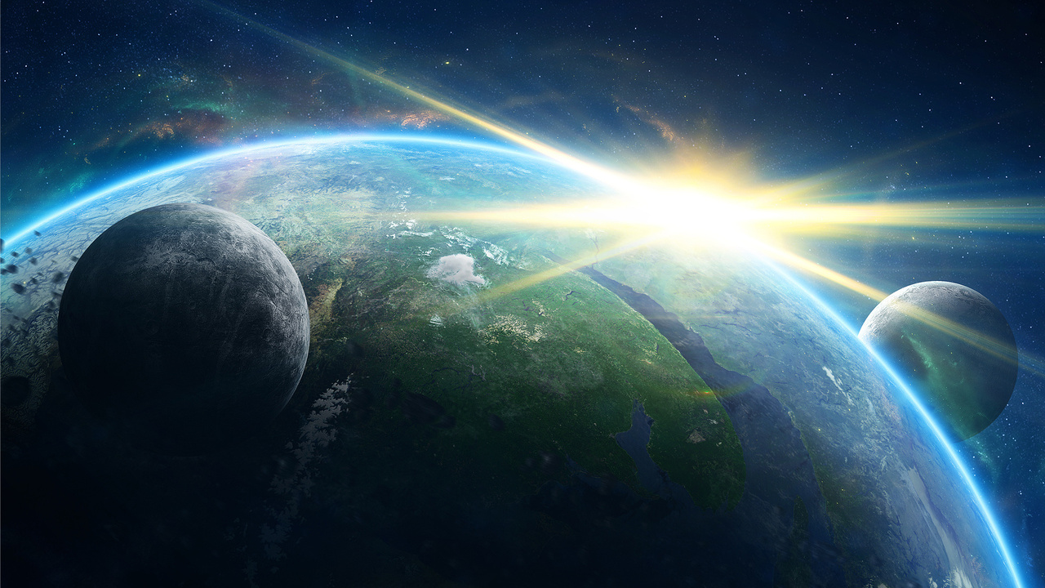
Вопросы к теме:
Какие небесные тела ты знаешь?
Что такое звезды?
Чем звезды отличаются от планет?
Что изучают астрономы?
Для чего люди изобрели телескоп?

